Slide 1
Модель превентивної освіти у
Школі, дружній до дитини
Червоноградська спеціалізована школа І-ІІІ ступенів № 8

Slide 2
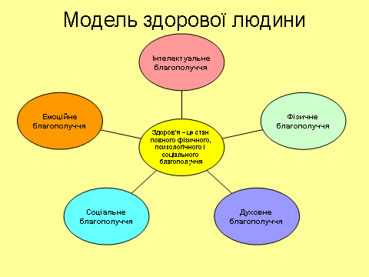

Slide 3
Напрямки діяльності

Slide 4

Установка на позитивний настрій

Slide 5

Корисні звички

Slide 6

Важливий аспект здоров’я пов'язаний з внутрішнім життям людини, її емоціями та відчуттями. Радість,горе, гнів, смуток, байдужість – усе це різноманіття почуттів, які й складають емоційний аспект здоров’я.

Slide 7
В основі здорового способу життя лежать такі принципи:
відмова від шкідливих звичок;
раціональне харчування;
оптимальний руховий режим;
загартування організму;
особиста гігієна;
позитивні емоції;
інтелектуальний розвиток;
естетичний і духовний розвиток;
формування та розвиток вольового початку.

Slide 8

Культура спілкування

Slide 9

Творче завдання
“Мудрі закони”
«Мир у цій країні»
«Мир і спокій у сім'ї»
«Кожна людина має роботу»

Slide 10

Робота з прислів’ями

Slide 11


Slide 12
Виберіть з переліку ті звички, які ти вважаєш корисними
Звичка чистити зуби щоранку,
споживати наркотики,
усміхатися друзям,
гуляти допізна,
робити гімнастику на уроці математики,
їсти фрукти та овочі,
регулярно ходити до стоматолога,
курити,
займатися спортом,
чистити зуби кожного вихідного дня,
робити гімнастику щоранку,
розкидувати речі по кімнаті,
споживати алкогольні напої,
мити посуд після обіду,

Slide 13
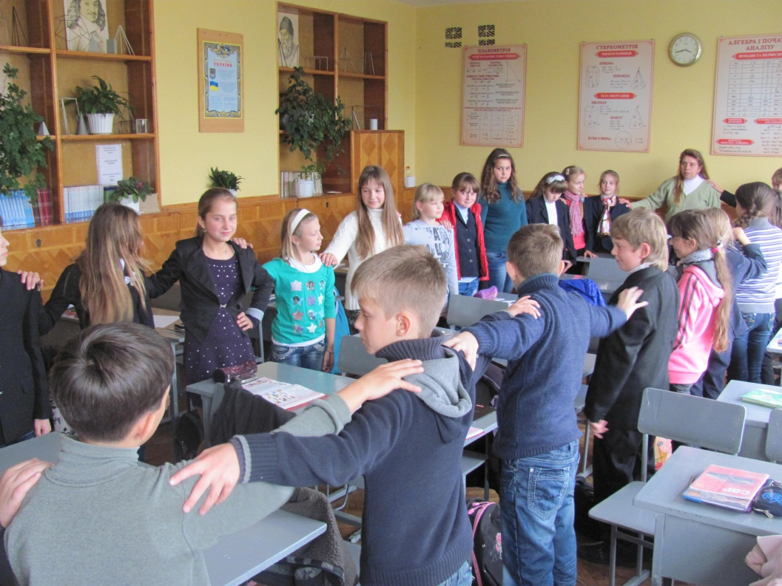
Тренінг – ефективний метод групової роботи
Дає можливість вивчити та розглянути різні складні життєві ситуації, здобути певний життєвий досвід та виробити певні алгоритми вирішення критичних життєвих ситуацій.
Нові уміння і навички:
  ефективної комунікації
  самоконтролю
  роботи в команді
  прийняття рішень

Slide 14
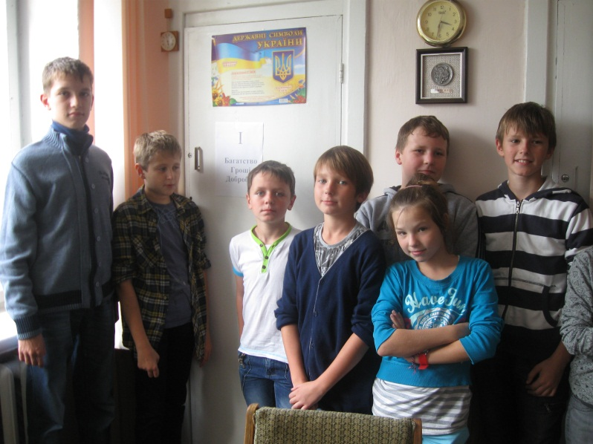
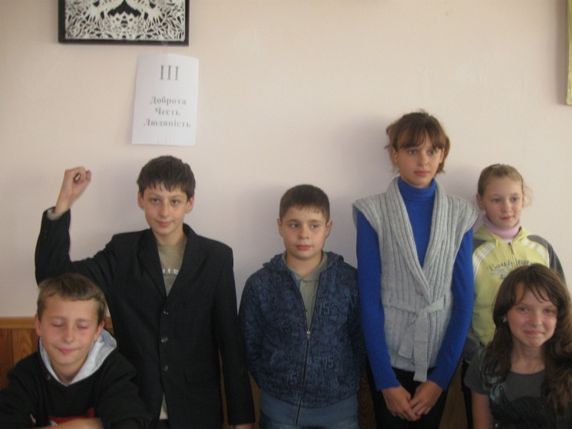
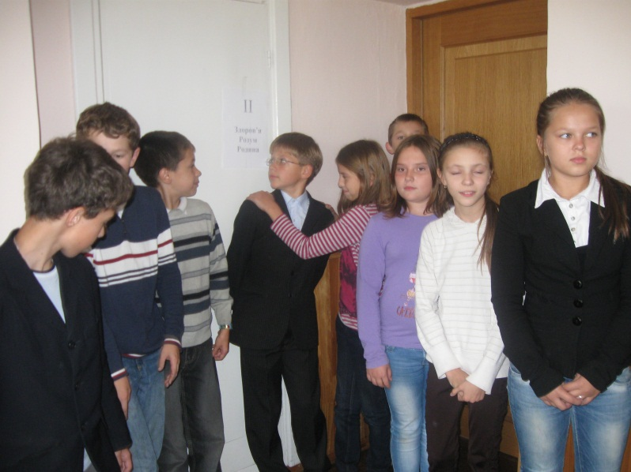
Психолого-моральна гра “Кутки”
Мета: навчити дітей робити правильний вибір в житті

Slide 15
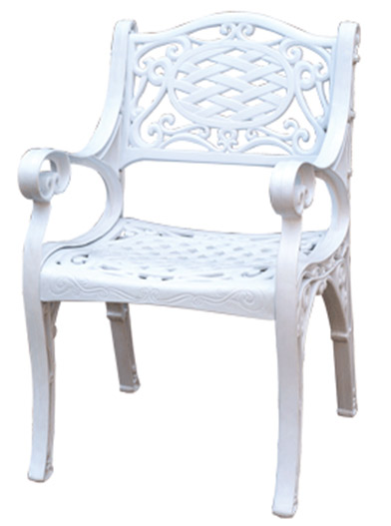

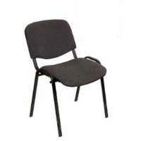
Гра “Чорний і білий стілець”
Мета:
виявити позитивні та негативні емоції учнів;
чи однаково себе почувають діти на білому
і чорному стільцях.
Висновок: «Так стався до інших людей, як би ти хотів, щоб ставились до тебе».

Slide 16
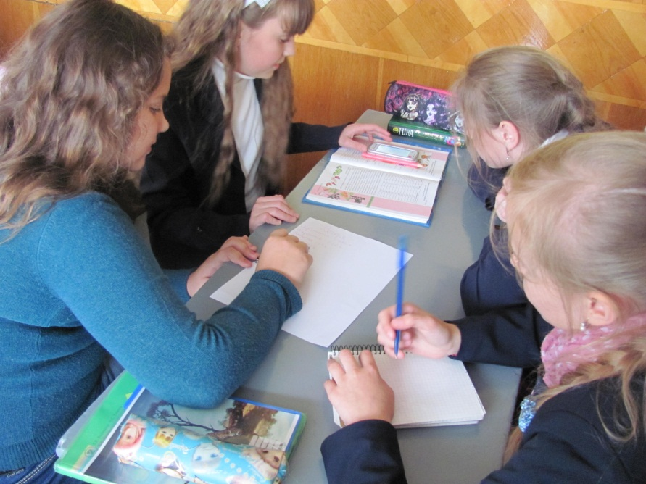
Вірш про себе
Чому я саме такий
Я (дві характерні для тебе риси)
Я (хотів би знати, що тебе цікавить)
Я чую (уявний звук)
Я бачу (те, що мені подобається)
Я хочу (твоє бажання)
Я (повтор І рядка)
Я уявляю собі (те, що ти уявляєш)
Я відчуваю (що ти міг би зробити)
Я торкаюся рукою (до чогось теплого)
Я знаю (те, в чому ти впевнений)
Я стверджую (те, у що ти віриш)
Я мрію (про що ти мрієш)
Я намагаюся (що намагаєшся зробити доброго)
Я сподіваюся (те, про що ти мрієш)
Я (повтор І рядка).

Slide 17
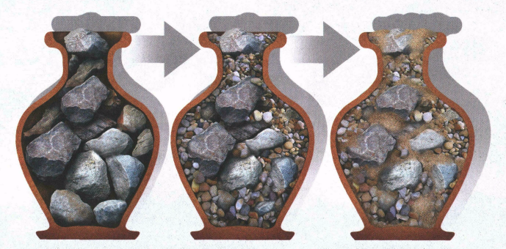
Найважливіші речі у житті

Slide 18
Найважливіші речі у житті
Запишіть кілька важливих для вас життєвих цінностей
1.___________________ 6._______________________
2.___________________ 7. ___________________
3._____________________ 8. _________________________
4._____________________9. ____________________
5.____________________ 10. _____________________

Slide 19
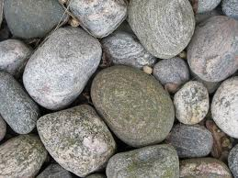

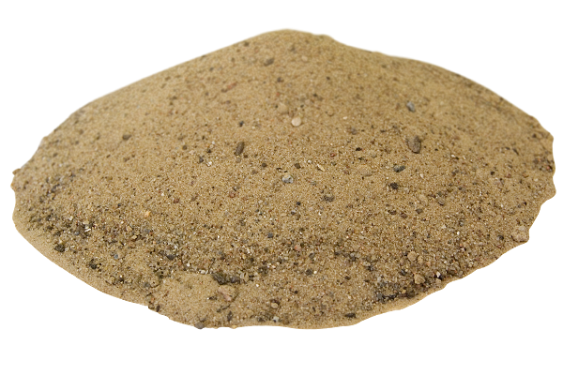
Які з ваших цінностей більше схожі на велике каміння,
які – на дрібне,
а які – на пісок?
Цінності №№_______________________
Цінності №№_______________________
Цінності №№_______________________

Slide 20

МІФ.
Проблема ВІЛ і СНІДУ мене жодним чином не стосується.
Так схильна помилятися більшість опитаного населення у нашому місті. Згідно з данними соціологічних опитувать, понад 6-% населення вважає, що жодним чином не піддається ризику, повязаному з інфіуцванням ВІЛ.

Slide 21
Факт.
Проблема ВІЛ стосується кожного
Ми живемо в суспільстві, невідємною частиною якого стала епідемія ВІЛ - інфекції та СНІДу.За офіційними даними, в Україні зареєстровано понад 70.000 чоловік, інфікованих вірусо імунодефіциту людини (ВІЛ). На думку міжнародних експертів, кількість ВІЛ - позитивних людей у нашій країні значно більша.
Ми не можем більше ігнорувати проблему ВІЛ/СНІДу і вважати, що вона нас не торкнеться. Кожному корисно знати й обговорювати з ісвоїми близькими важливу інформацію про ВІЛ-інфекцію та СНІД: що це за захворювання, як воно передається і як воно НЕ передається, як зробити безпечим життя у світі, де є ВІЛ. Правильна інформація про ВІЛ та СНІД дозволить також позбутися помилкових стереотипів та страхів, що ускладнюють життя всім людям, не залежно від їхнього ВІЛ - статусу.

Slide 22
Негативні прояви в дитячому та підлітковому середовищі:
небезпека ВІЛ/СНІДу – передбачити, захистити, допомогти.
“… чоловік як трава дні його,
немов цвіт польовий – так цвіте він,
та вітер перейде над ним і немає його,
і вже місце його не пізнає його…”
Біблія Псалом 102:5

Slide 23
Результати анкетування

Slide 24
Шляхи інфікування ВІЛ в Україні

Slide 25
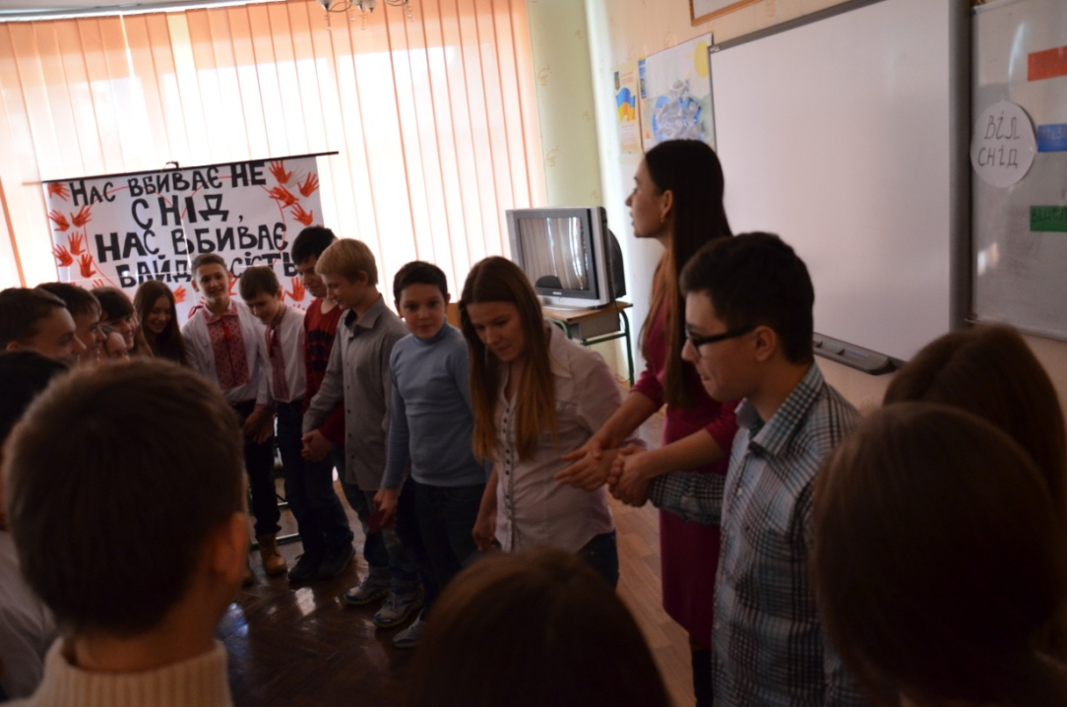
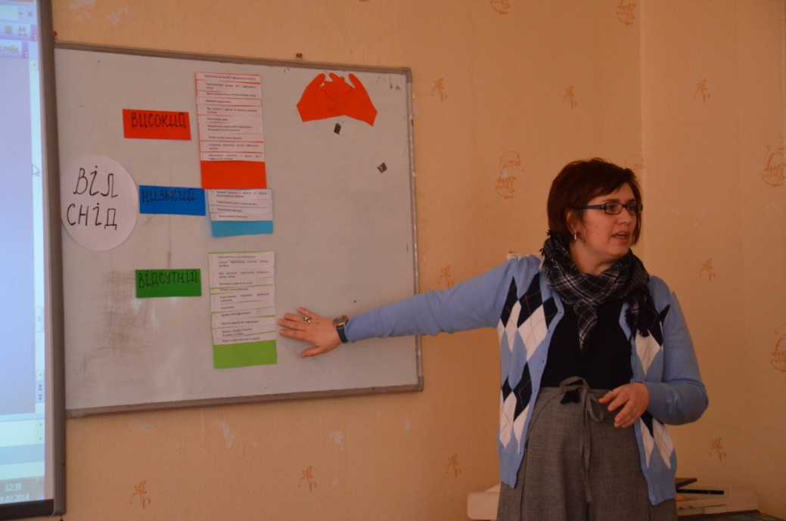
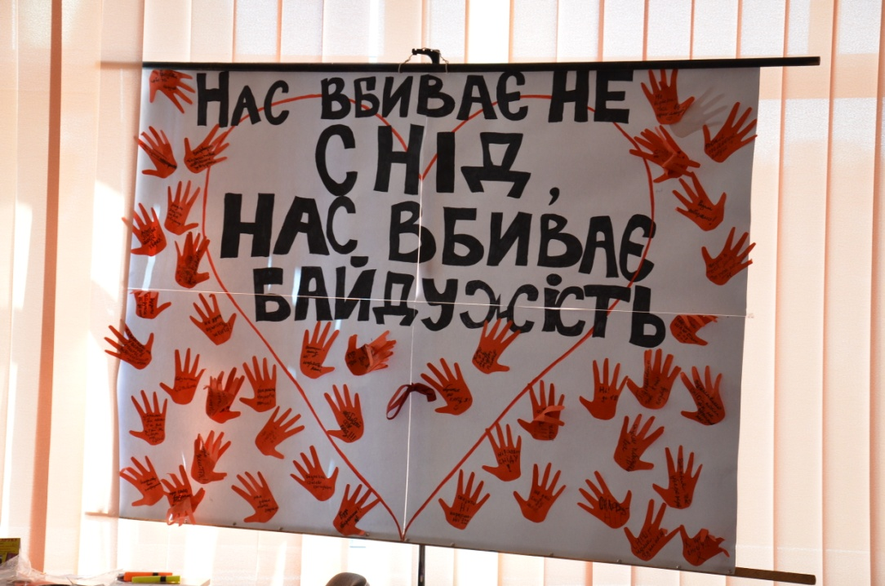

Slide 26
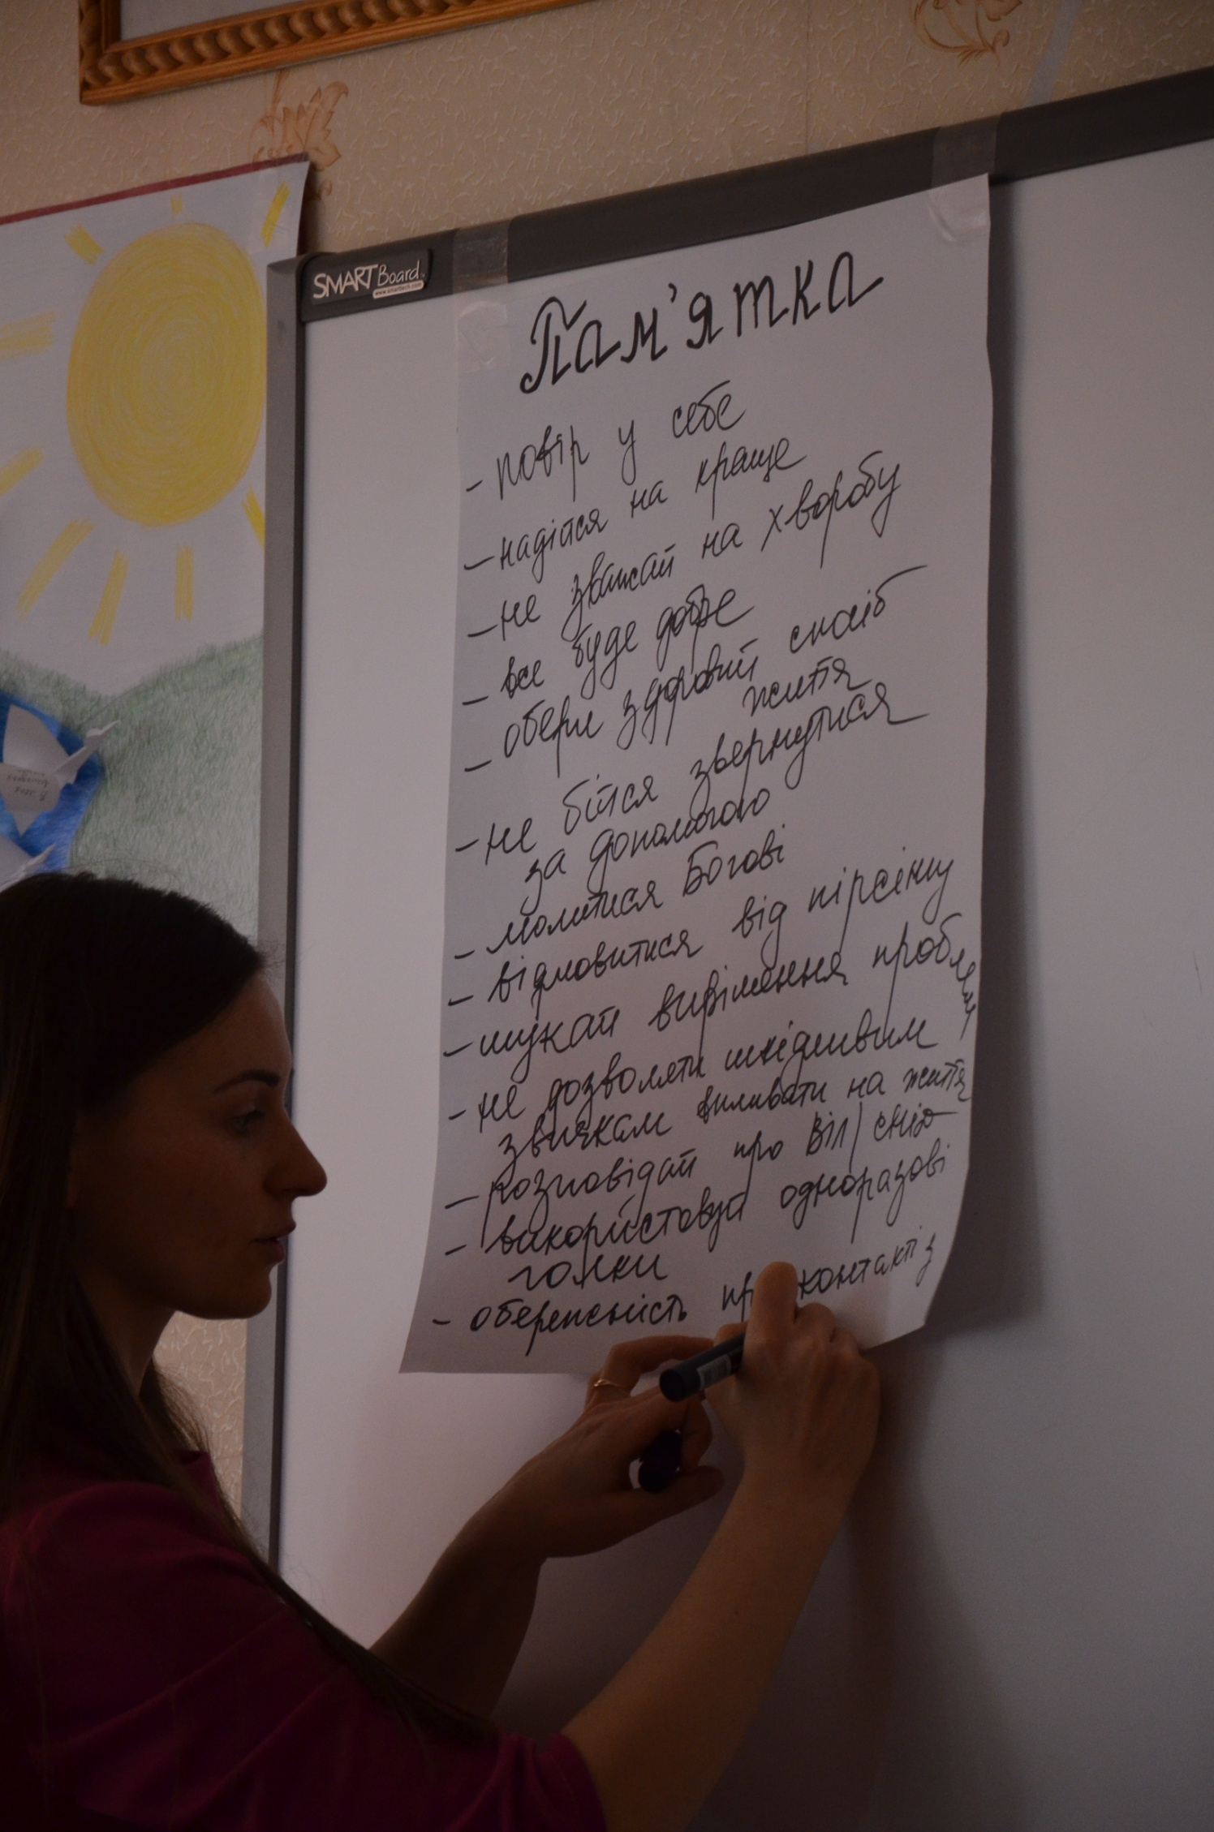
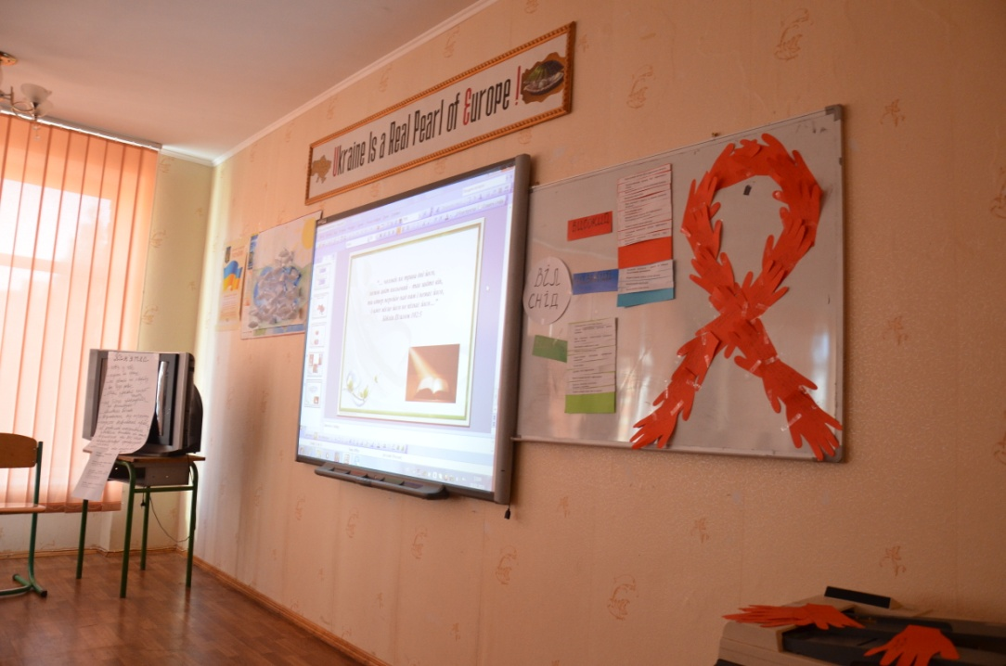
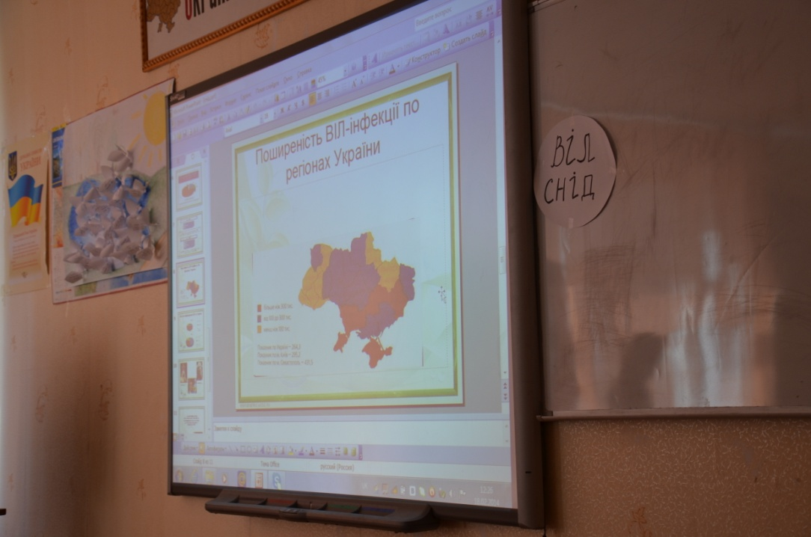
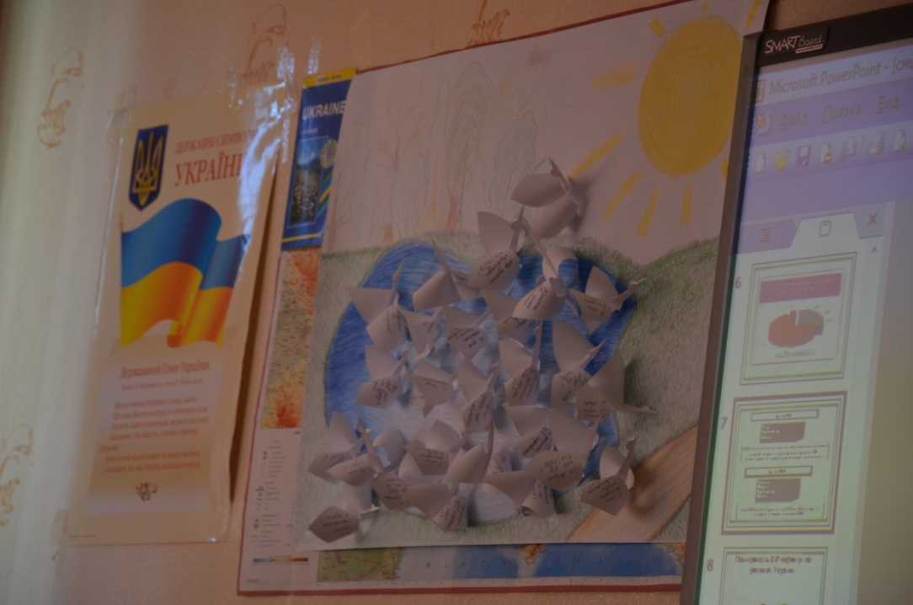

Slide 27

“… чоловік як трава дні його,
немов цвіт польовий – так цвіте він,
та вітер перейде над ним і немає його,
і вже місце його не пізнає його…”
Біблія Псалом 102:5

Slide 28
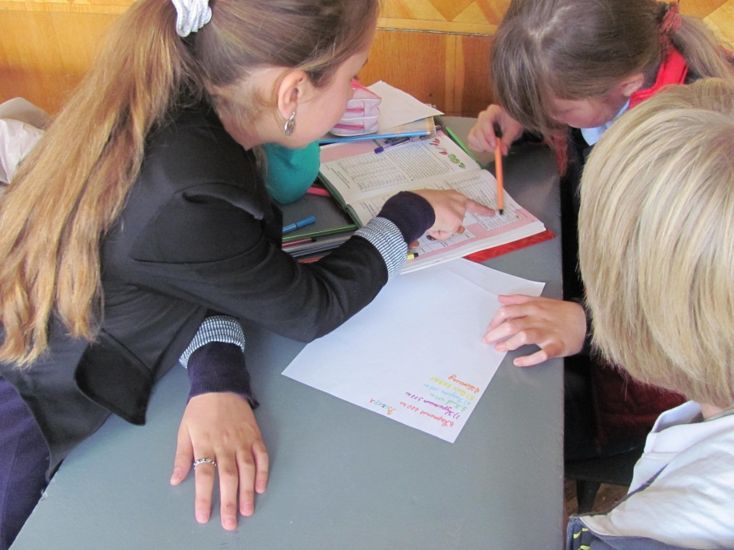
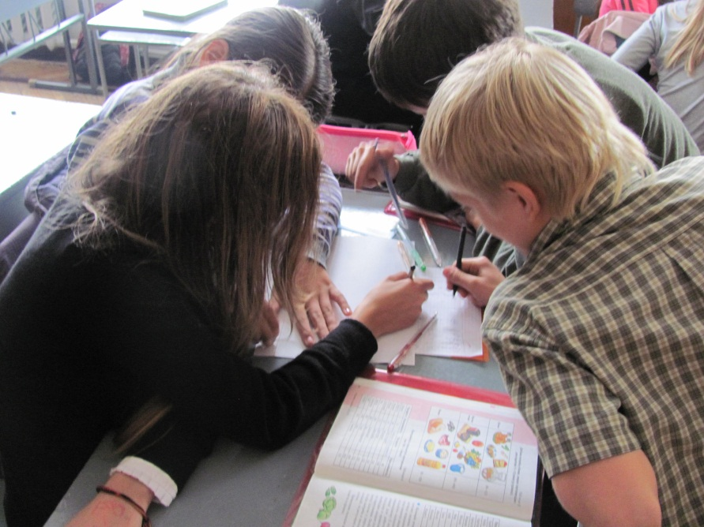
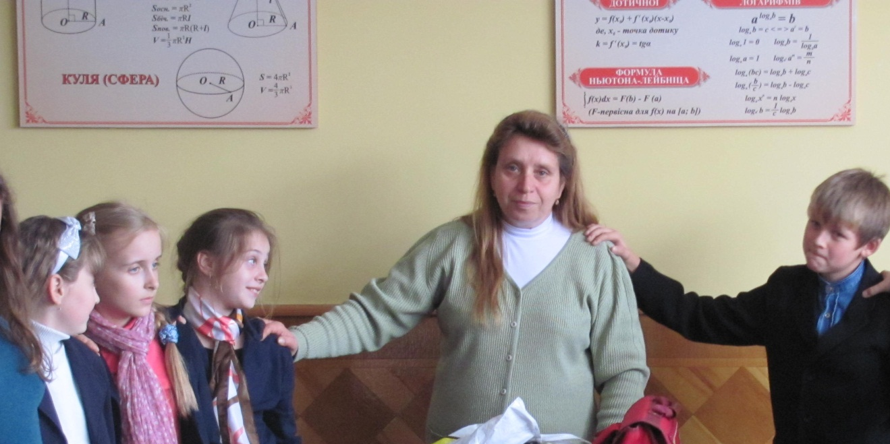
Розуміння і підтримка за допомогою тренінгових вправ

Slide 29

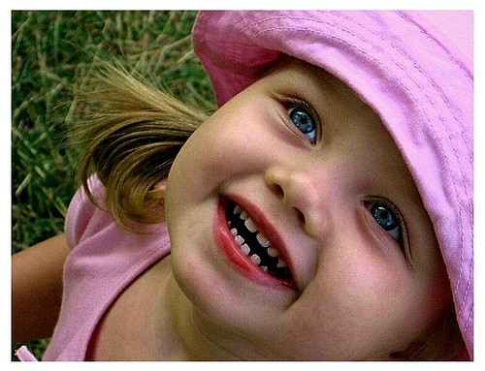
Здоров'я дитини –
Багатство родини!
Здоров'я народу –
Багатство країни!

Slide 30


Slide 31

Релаксація
Сядьте зручно. Закрийте очі.
Розслабте обличчя, руки, плечі, ноги, тіло...

Slide 32
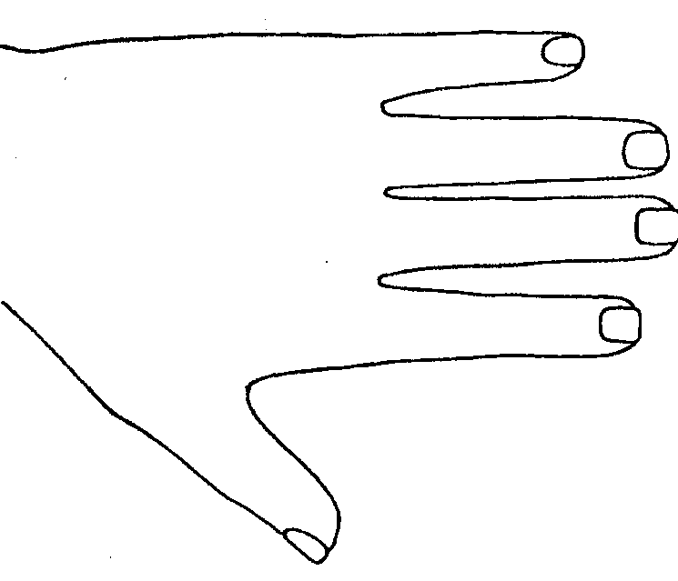
ПОБАЖАННЯ

